Slide 1
Výukový materiál vytvořený v rámci projektu „EU peníze školám“
Škola: Střední škola právní – Právní akademie, s.r.o.
Typ šablony: III/2 Inovace a zkvalitnění výuky prostřednictvím ICT
Projekt: CZ.1.07/1.5.00/34.0236
Tematická oblast: Matematika
Autor: Mgr. František Buriánek
Téma: Faktoriál
Číslo materiálu: VY_32_INOVACE_MB_04_Faktoriál
Datum tvorby: 25.01.2013
Anotace (ročník): Prezentace je určena pro žáky 3.ročníku SŠ, slouží k procvičení učiva a ověření znalostí žáků
Klíčová slova: Výraz, faktoriál

Slide 2
Výrazy s faktoriálem

Slide 3
Výrazy s faktoriálem
Faktoriál (!)
4! = 4.3.2.1 = 24

Slide 4
Výrazy s faktoriálem
Faktoriál (!)
4! = 4.3.2.1 = 24
$\frac{5!}{3!}=$

Slide 5

Výrazy s faktoriálem
Faktoriál (!)
4! = 4.3.2.1 = 24
$\frac{5!}{3!}=\frac{5.4.3.2.1}{3.2.1}$

Slide 6
Výrazy s faktoriálem
Faktoriál (!)
4! = 4.3.2.1 = 24
$\frac{5!}{3!}=\frac{5.4.3.2.1}{3.2.1}$

Slide 7
Výrazy s faktoriálem
Faktoriál (!)
4! = 4.3.2.1 = 24
$\frac{5!}{3!}=\frac{5.4.3.2.1}{3.2.1}=$5.4=20

Slide 8
Výrazy s faktoriálem
Faktoriál (!)
4! = 4.3.2.1 = 24
$\frac{5!}{3!}=\frac{5.4.3.2.1}{3.2.1}=$5.4=20
$\frac{(n+5)!}{(n+3)!}$

Slide 9

Výrazy s faktoriálem
Faktoriál (!)
4! = 4.3.2.1 = 24
$\frac{5!}{3!}=\frac{5.4.3.2.1}{3.2.1}=$5.4=20
$\frac{(n+5)!}{(n+3)!}=\frac{\left(n+5\right).\left(n+4\right).(n+3)!}{(n+3)!}$

Slide 10
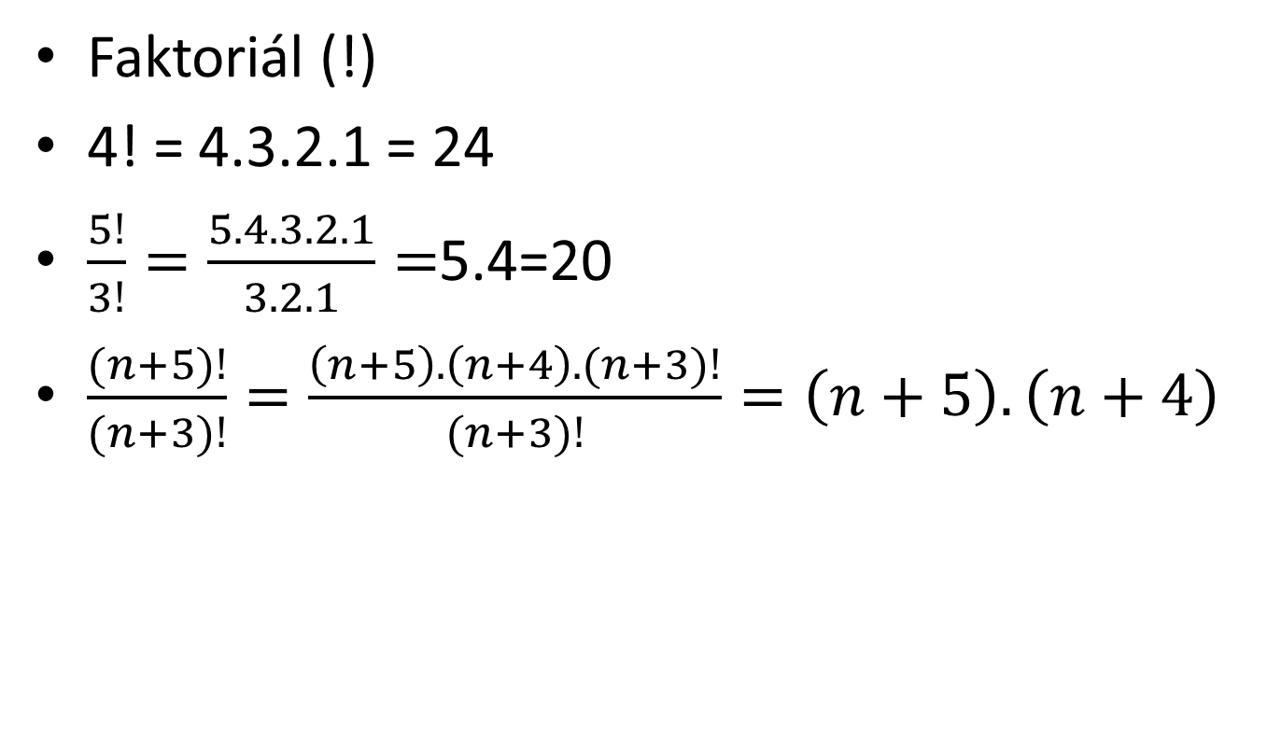
Výrazy s faktoriálem
Faktoriál (!)
4! = 4.3.2.1 = 24
$\frac{5!}{3!}=\frac{5.4.3.2.1}{3.2.1}=$5.4=20
$\frac{(n+5)!}{(n+3)!}=\frac{\left(n+5\right).\left(n+4\right).(n+3)!}{(n+3)!}=\left(n+5\right).\left(n+4\right)$

Slide 11
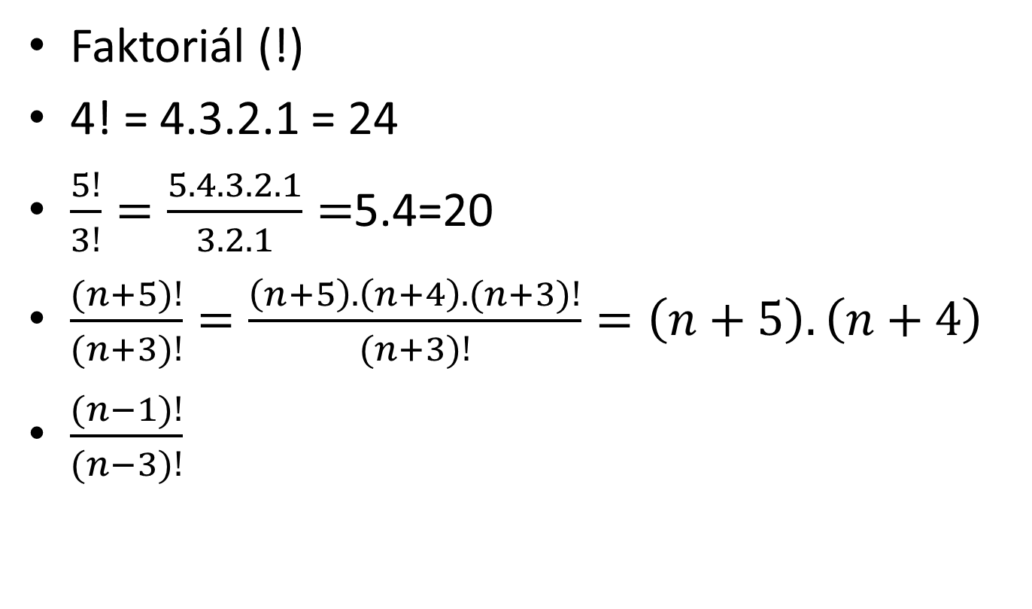
Výrazy s faktoriálem
Faktoriál (!)
4! = 4.3.2.1 = 24
$\frac{5!}{3!}=\frac{5.4.3.2.1}{3.2.1}=$5.4=20
$\frac{(n+5)!}{(n+3)!}=\frac{\left(n+5\right).\left(n+4\right).(n+3)!}{(n+3)!}=\left(n+5\right).\left(n+4\right)$
$\frac{(n−1)!}{(n−3)!}$

Slide 12
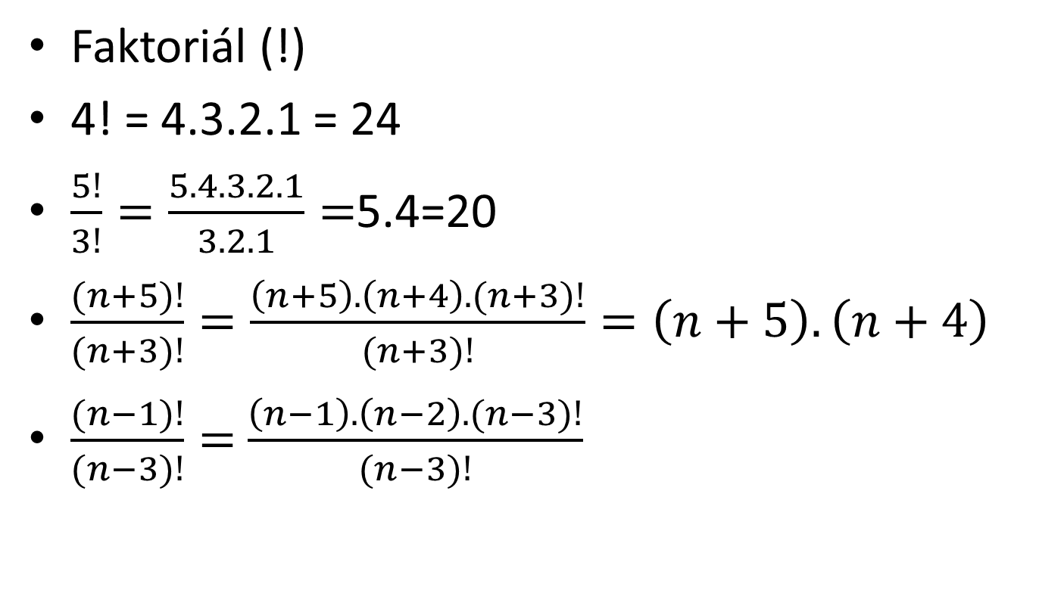
Výrazy s faktoriálem
Faktoriál (!)
4! = 4.3.2.1 = 24
$\frac{5!}{3!}=\frac{5.4.3.2.1}{3.2.1}=$5.4=20
$\frac{(n+5)!}{(n+3)!}=\frac{\left(n+5\right).\left(n+4\right).(n+3)!}{(n+3)!}=\left(n+5\right).\left(n+4\right)$
$\frac{(n−1)!}{(n−3)!}=$ $\frac{\left(n−1\right).\left(n−2\right).(n−3)!}{(n−3)!}$

Slide 13
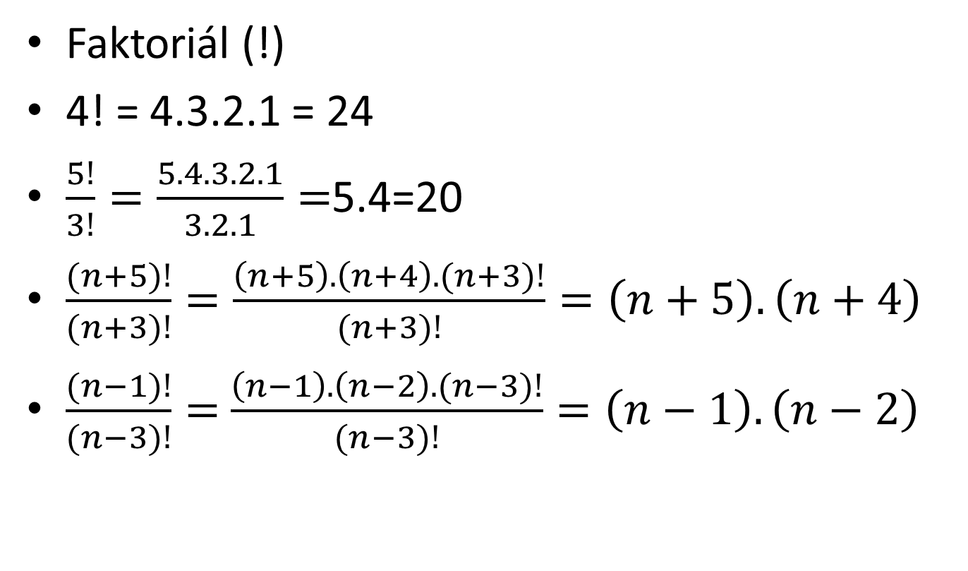
Výrazy s faktoriálem
Faktoriál (!)
4! = 4.3.2.1 = 24
$\frac{5!}{3!}=\frac{5.4.3.2.1}{3.2.1}=$5.4=20
$\frac{(n+5)!}{(n+3)!}=\frac{\left(n+5\right).\left(n+4\right).(n+3)!}{(n+3)!}=\left(n+5\right).\left(n+4\right)$
$\frac{(n−1)!}{(n−3)!}=$ $\frac{\left(n−1\right).\left(n−2\right).(n−3)!}{(n−3)!}=\left(n−1\right).\left(n−2\right)$

Slide 14
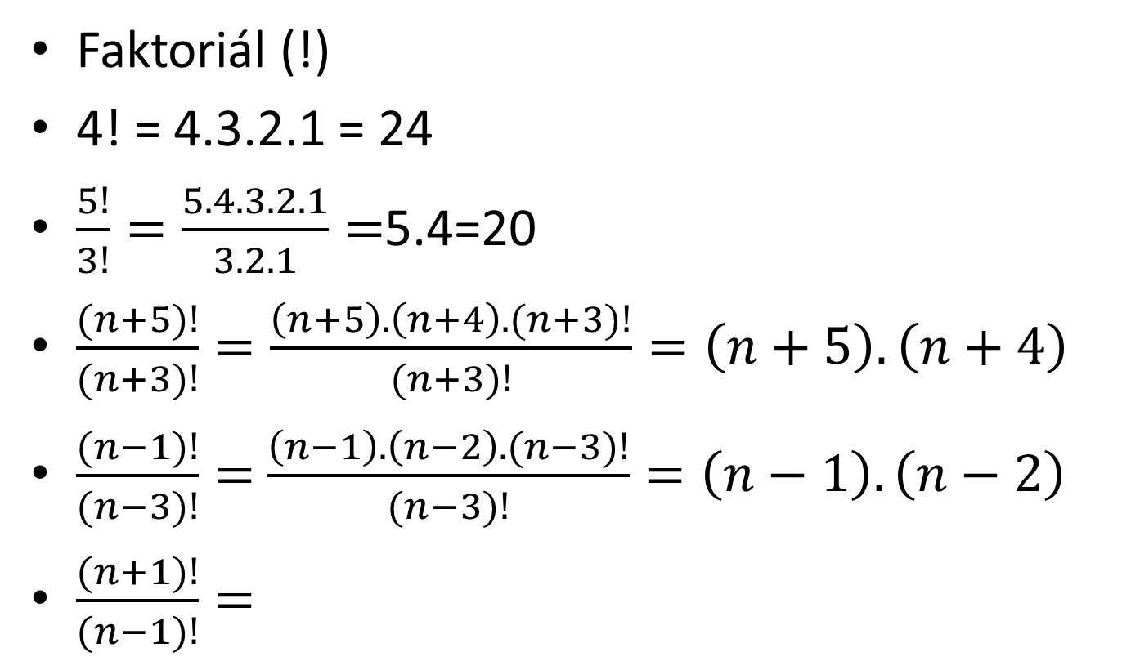
Výrazy s faktoriálem
Faktoriál (!)
4! = 4.3.2.1 = 24
$\frac{5!}{3!}=\frac{5.4.3.2.1}{3.2.1}=$5.4=20
$\frac{(n+5)!}{(n+3)!}=\frac{\left(n+5\right).\left(n+4\right).(n+3)!}{(n+3)!}=\left(n+5\right).\left(n+4\right)$
$\frac{(n−1)!}{(n−3)!}=$ $\frac{\left(n−1\right).\left(n−2\right).(n−3)!}{(n−3)!}=\left(n−1\right).\left(n−2\right)$
$\frac{(n+1)!}{(n−1)!}=$

Slide 15
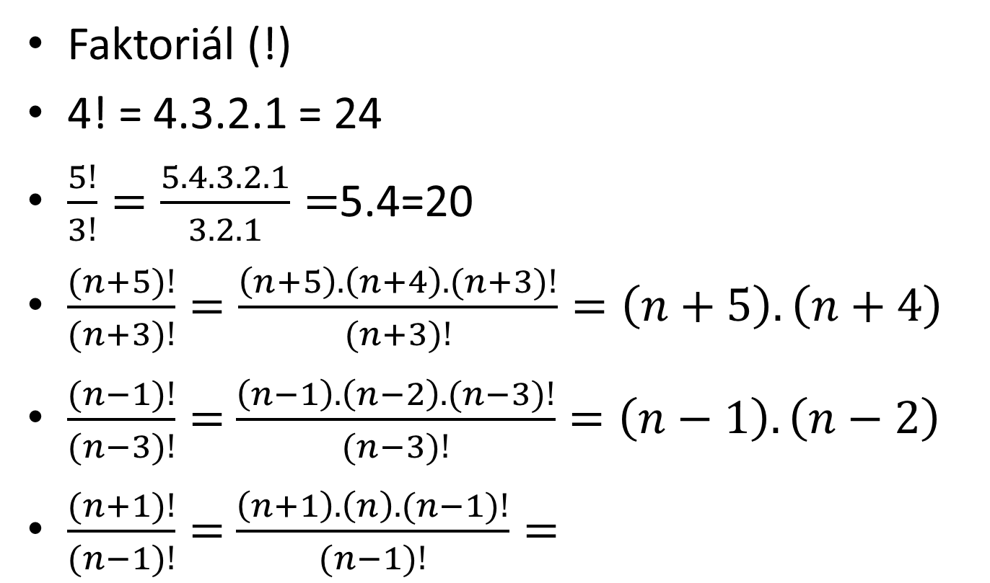
Výrazy s faktoriálem
Faktoriál (!)
4! = 4.3.2.1 = 24
$\frac{5!}{3!}=\frac{5.4.3.2.1}{3.2.1}=$5.4=20
$\frac{(n+5)!}{(n+3)!}=\frac{\left(n+5\right).\left(n+4\right).(n+3)!}{(n+3)!}=\left(n+5\right).\left(n+4\right)$
$\frac{(n−1)!}{(n−3)!}=$ $\frac{\left(n−1\right).\left(n−2\right).(n−3)!}{(n−3)!}=\left(n−1\right).\left(n−2\right)$
$\frac{(n+1)!}{(n−1)!}=$ $\frac{\left(n+1\right).\left(n\right).(n−1)!}{(n−1)!}=$

Slide 16
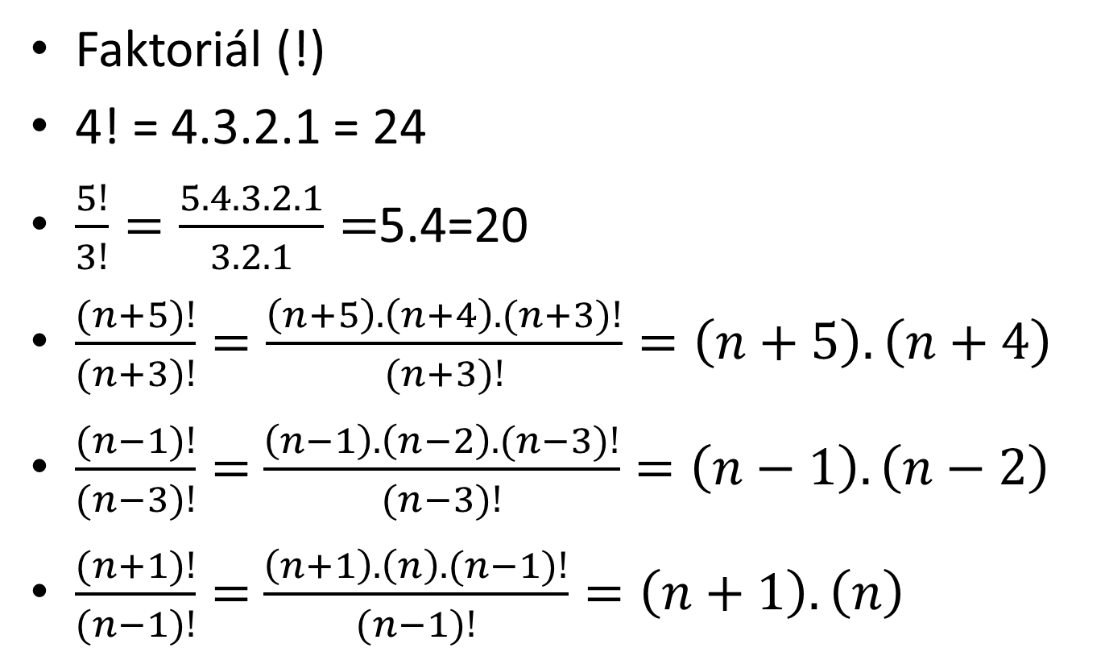
Výrazy s faktoriálem
Faktoriál (!)
4! = 4.3.2.1 = 24
$\frac{5!}{3!}=\frac{5.4.3.2.1}{3.2.1}=$5.4=20
$\frac{(n+5)!}{(n+3)!}=\frac{\left(n+5\right).\left(n+4\right).(n+3)!}{(n+3)!}=\left(n+5\right).\left(n+4\right)$
$\frac{(n−1)!}{(n−3)!}=$ $\frac{\left(n−1\right).\left(n−2\right).(n−3)!}{(n−3)!}=\left(n−1\right).\left(n−2\right)$
$\frac{(n+1)!}{(n−1)!}=$ $\frac{\left(n+1\right).\left(n\right).(n−1)!}{(n−1)!}=\left(n+1\right).\left(n\right)$

Slide 17
Výrazy s faktoriálem
$\frac{(n+4)!}{(n+2)!}$
$\frac{(n−4)!}{(n−6)!}$
$\frac{(n−1)!}{(n+1)!}$
$\frac{(n+2)!}{(n)!}$

Slide 18

Výrazy s faktoriálem
$\frac{(n+4)!}{(n+2)!}=\left(n+4\right).(n+3)$
$\frac{(n−4)!}{(n−6)!}=$
$\frac{(n−1)!}{(n+1)!}=$
$\frac{(n+2)!}{(n)!}=$

Slide 19

Výrazy s faktoriálem
$\frac{(n+4)!}{(n+2)!}=\left(n+4\right).(n+3)$
$\frac{(n−4)!}{(n−6)!}=\left(n−4\right).(n−5)$
$\frac{(n−1)!}{(n+1)!}=$
$\frac{(n+2)!}{(n)!}=$

Slide 20

Výrazy s faktoriálem
$\frac{(n+4)!}{(n+2)!}=\left(n+4\right).(n+3)$
$\frac{(n−4)!}{(n−6)!}=\left(n−4\right).(n−5)$
$\frac{(n−1)!}{(n+1)!}=\frac{1}{\left(n+1\right).(n)}$
$\frac{(n+2)!}{(n)!}=$

Slide 21
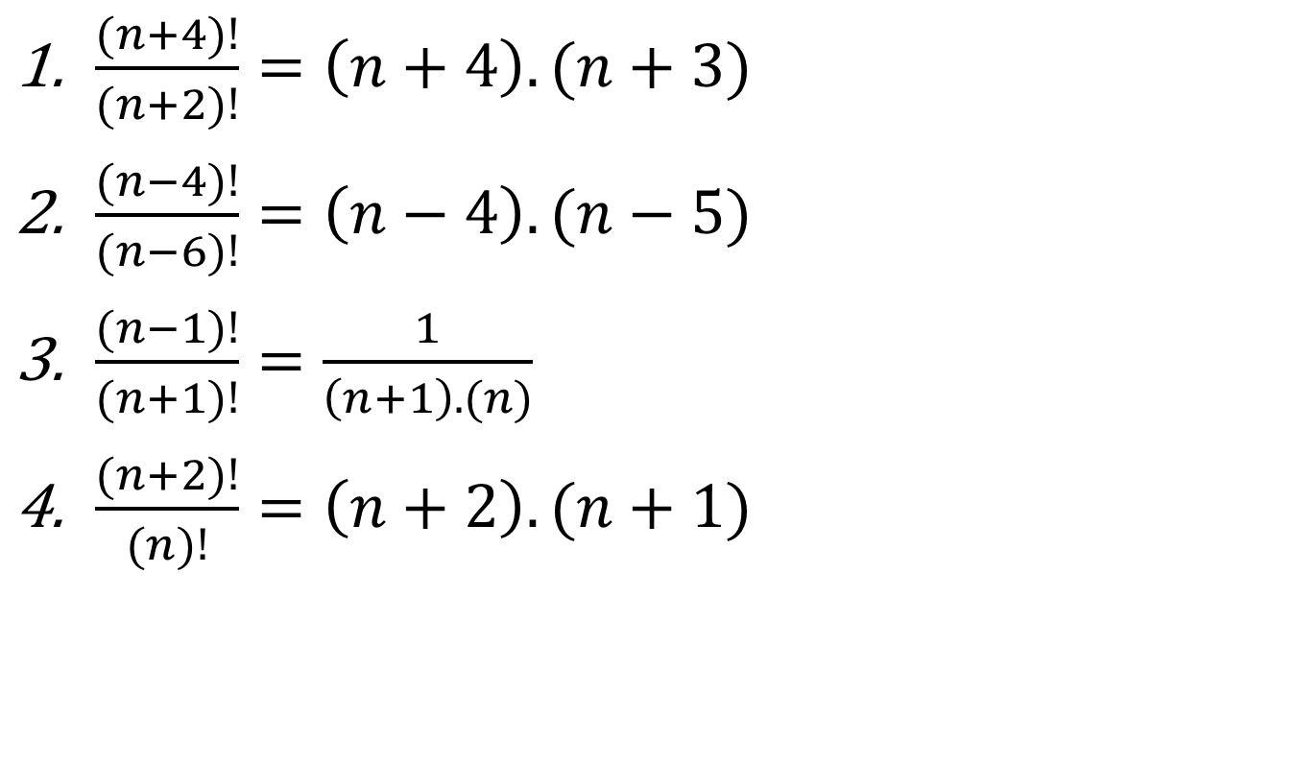
Výrazy s faktoriálem
$\frac{(n+4)!}{(n+2)!}=\left(n+4\right).(n+3)$
$\frac{(n−4)!}{(n−6)!}=\left(n−4\right).(n−5)$
$\frac{(n−1)!}{(n+1)!}=\frac{1}{\left(n+1\right).(n)}$
$\frac{(n+2)!}{(n)!}=\left(n+2\right).(n+1)$

